Slide 1
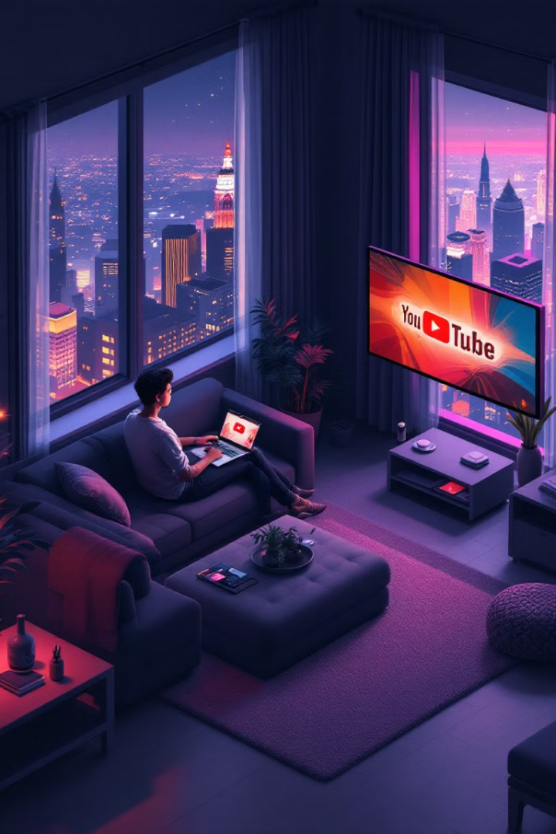
Análisis de YouTube: Un vistazo desde la perspectiva del usuario
Este análisis explora cómo se utiliza YouTube en el contexto del consumo personal de contenido, identificando oportunidades de mejora en seguridad, funciones y algoritmos. También se analizan las diferencias con el uso profesional de la plataforma.

Slide 2

El usuario: Consumidor de contenido
Entretenimiento y aprendizaje
Búsqueda y organización
YouTube se usa para consumir contenido educativo o de entretenimiento, según el estado de ánimo del usuario y sus necesidades.
Las características más usadas son la búsqueda avanzada, recomendaciones personalizadas, listas de reproducción y subtítulos.

Slide 3

Mejorando la experiencia
1
Algoritmo de recomendaciones
Mejorar el algoritmo para que las sugerencias sean más precisas y relevantes, evitando desvíos a temas no relacionados.
2
Filtros para contenido educativo
Ofrecer filtros para la búsqueda de contenido educativo, como por nivel de dificultad, duración o tipo de contenido.

Slide 4



Priorizando la seguridad
Controlar la información que se comparte y los datos que se recolectan.
La función de “modo restringido” ayuda a bloquear contenido inapropiado, especialmente útil para usuarios menores de edad.

Slide 5
Puntos débiles en seguridad
Contenido inapropiado
Comentarios y enlaces externos
Existe un riesgo de exposición a contenido inapropiado, incluso con el modo restringido activado. Algunos videos con títulos o descripciones engañosas pueden burlar los filtros.
El uso de comentarios y enlaces externos puede ser un vector para el spam o malware si no se tienen precauciones.

Slide 6

YouTube: Un escenario profesional
Promoción de negocios
YouTube se utiliza para la promoción de negocios o la creación de contenido como parte de una estrategia de marketing.
Análisis de datos
Se utilizan herramientas de análisis para mejorar la audiencia y las interacciones.
1
2
3
4
Producción de contenido de alta calidad
Monetización
Se busca crear contenido de alta calidad, utilizando técnicas de video y edición avanzadas.
Se busca monetizar el contenido a través de anuncios y colaboraciones.

Slide 7




Diferencias: Personal vs. Profesional
Enfoque
Creación de contenido
Análisis
El uso personal es principalmente para entretenimiento o educación, mientras que el uso profesional está orientado a generar ingresos.
El uso profesional implica la creación de contenido de alta calidad, a diferencia del uso personal, donde se consume principalmente.
El uso profesional se basa en el análisis de datos para optimizar el contenido y la audiencia, mientras que el uso personal no requiere un análisis tan profundo.

Slide 8

Puntos clave y próximos pasos
Las mejoras en los algoritmos de recomendación, los filtros de búsqueda y la seguridad del contenido son esenciales para ofrecer una experiencia satisfactoria para los usuarios. La integración de herramientas de análisis para ambos tipos de usuarios, personal y profesional, ayudará a optimizar el uso de la plataforma y a alcanzar los objetivos de cada usuario.

